Slide 1



FREEVC: TOWARDS HIGH-QUALITY TEXT-FREE ONE-SHOT VOICE CONVERSION
FREEVC：迈向高质量无文本一次性语音转换
2024年7月25日
邵雪纯
语音合成
Li J, Tu W, Xiao L. Freevc: Towards high-quality text-free one-shot voice conversion[C]//ICASSP 2023-2023 IEEE International Conference on Acoustics, Speech and Signal Processing (ICASSP). IEEE, 2023: 1-5.

Slide 2
1.研究背景和贡献
传统的语音转换方法依赖大量注释数据进行训练，成本高昂且注释质量影响模型性能。现有的文本无关方法性能较差，容易泄露源说话者信息，导致转换质量下降。同时，转换模型和声码器模型分开训练导致特征不匹配，影响重建波形质量。在一次性语音转换设置中，仅有一个目标说话者的语音作为参考，进一步增加了解耦和重建的难度。
FreeVC系统通过使用WavLM提取自监督学习特征和瓶颈提取器，从而无需文本注释提取内容信息，并引入频谱调整（SR）数据增强技术，增强内容信息解耦能力。采用VITS框架，通过条件变分自编码器（CVAE）连接转换和声码器模型，减少特征不匹配问题，提高重建语音质量，同时使用说话者编码器在一次性转换中准确提取目标说话者信息。
Li J, Tu W, Xiao L. Freevc: Towards high-quality text-free one-shot voice conversion[C]//ICASSP 2023-2023 IEEE International Conference on Acoustics, Speech and Signal Processing (ICASSP). IEEE, 2023: 1-5.

Slide 3
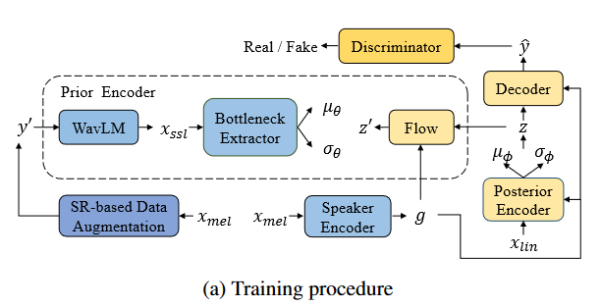
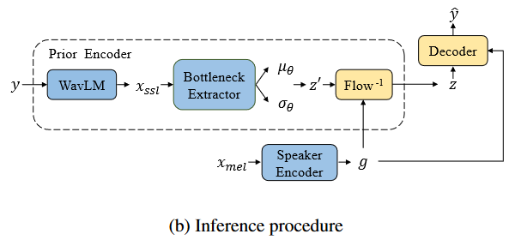
2.研究方法
Li J, Tu W, Xiao L. Freevc: Towards high-quality text-free one-shot voice conversion[C]//ICASSP 2023-2023 IEEE International Conference on Acoustics, Speech and Signal Processing (ICASSP). IEEE, 2023: 1-5.

Slide 4
3.实验设置
使用VCTK语料库中的107位说话者的数据进行训练。从中随机选择314个语音片段（每个说话者2个句子）用于验证，10700个语音片段（每个说话者10个句子）用于测试，其余用于训练。使用LibriTTS语料库的test-clean子集进行测试。所有音频样本均降采样至16 kHz。
Li J, Tu W, Xiao L. Freevc: Towards high-quality text-free one-shot voice conversion[C]//ICASSP 2023-2023 IEEE International Conference on Acoustics, Speech and Signal Processing (ICASSP). IEEE, 2023: 1-5.

Slide 5
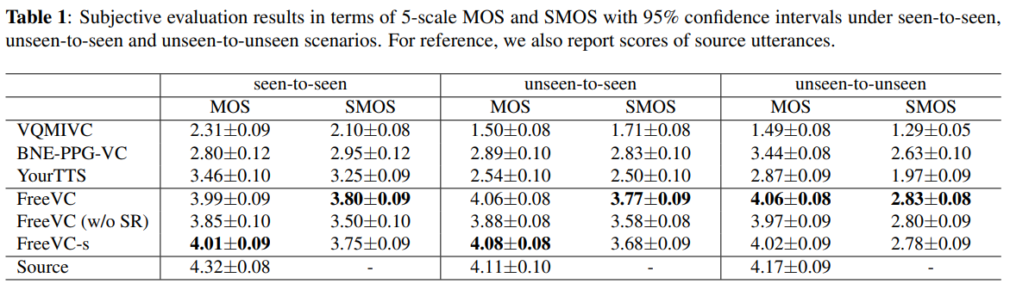
4.性能评估
FreeVC 在合成未见到说话人语音的表现优于 FreeVC-s，这表明对大量说话者进行预训练的说话者编码器可以提高模型对未见目标的性能。
Li J, Tu W, Xiao L. Freevc: Towards high-quality text-free one-shot voice conversion[C]//ICASSP 2023-2023 IEEE International Conference on Acoustics, Speech and Signal Processing (ICASSP). IEEE, 2023: 1-5.

Slide 6
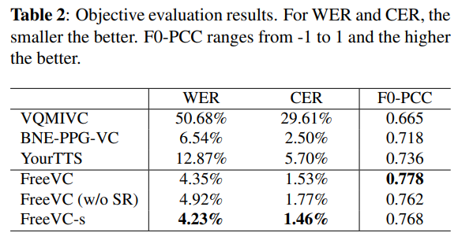
4.性能评估
提出的模型在WER（词错误率）和CER（字符错误率）方面均低于所有基线模型。这表明该方法可以很好地保留源语音的语言内容。F0PCC（基频相关系数）结果显示，我们提出的方法在与源语音的F0变化一致性方面具有更高的一致性，表明该方法能够有效保持源语音的韵律。
Li J, Tu W, Xiao L. Freevc: Towards high-quality text-free one-shot voice conversion[C]//ICASSP 2023-2023 IEEE International Conference on Acoustics, Speech and Signal Processing (ICASSP). IEEE, 2023: 1-5.

Slide 7
5.总结
本文提出的 FreeVC 是一种无文本一次性语音转换系统。采用 VITS 框架来构建高质量的波形。内容信息是从 WavLM 特征的瓶颈中提取的。还提出了基于 SR 的数据增强技术，以提高模型的解缠能力。实验结果证明了所提方法的优越性。未来将研究说话人适配方法，以提高数据较少的未见目标说话人的相似性。
Li J, Tu W, Xiao L. Freevc: Towards high-quality text-free one-shot voice conversion[C]//ICASSP 2023-2023 IEEE International Conference on Acoustics, Speech and Signal Processing (ICASSP). IEEE, 2023: 1-5.

Slide 8


Dst: Deformable speech transformer for emotion recognition
DST：用于情绪识别的可变形语音转换器
2024年7月25日
邵雪纯
语音合成
Chen W, Xing X, Xu X, et al. Dst: Deformable speech transformer for emotion recognition[C]//ICASSP 2023-2023 IEEE International Conference on Acoustics, Speech and Signal Processing (ICASSP). IEEE, 2023: 1-5.

Slide 9
1.研究背景和贡献
现有的Transformer在语音情感识别（SER）中存在几个关键问题：情感线索具有多粒度特性，除了全局表示外，语音中的细节特征也与情感状态密切相关。全局注意力机制缺乏多样性，难以捕捉多粒度特征。主流的改进方法是采用基于窗口的注意力机制，但固定的窗口大小和位置限制了模型的灵活性，削弱了全局学习能力，并且需要大量的手动调整以达到最佳性能。
本文提出了DST框架，DST通过轻量级决策网络，根据输入语音动态调整窗口大小和位置偏移，从而更好地捕捉多粒度情感特征。不同于视觉领域使用的非连续性建模的可变形卷积网络DCN和类似DCN的注意力机制，DST连续建模符号，更符合连续语音信号的特点。DST不仅增强了Transformer在多粒度情感特征捕捉上的能力，还提高了计算效率。
Chen W, Xing X, Xu X, et al. Dst: Deformable speech transformer for emotion recognition[C]//ICASSP 2023-2023 IEEE International Conference on Acoustics, Speech and Signal Processing (ICASSP). IEEE, 2023: 1-5.

Slide 10
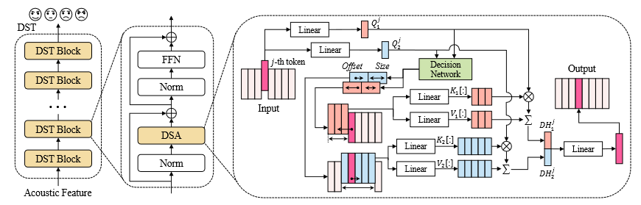
2.研究方法
DSA：Deformable Speech Attention可变形语音注意力机制
Chen W, Xing X, Xu X, et al. Dst: Deformable speech transformer for emotion recognition[C]//ICASSP 2023-2023 IEEE International Conference on Acoustics, Speech and Signal Processing (ICASSP). IEEE, 2023: 1-5.

Slide 11


2.研究方法
窗口中心点和边界计算公式：
DSA：Deformable Speech Attention可变形语音注意力机制
Chen W, Xing X, Xu X, et al. Dst: Deformable speech transformer for emotion recognition[C]//ICASSP 2023-2023 IEEE International Conference on Acoustics, Speech and Signal Processing (ICASSP). IEEE, 2023: 1-5.

Slide 12
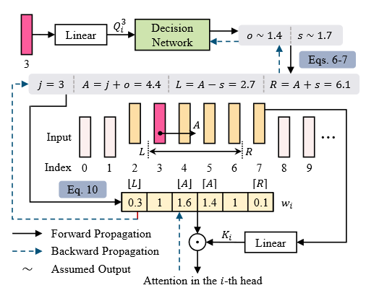
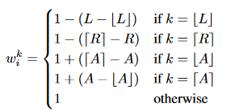
2.研究方法
权重计算：
在处理注意力机制时，模型需要在连续的小数范围内设定边界来决定注意力的关注区域。然而，传统的四舍五入操作（将边界转为整数）是不可导的，这会导致模型训练中的优化问题。
权重计算公式使得离锚点位置附近的中心标记的标记权重更大，而离真实边界较近的标记会获得较小的权重。
加权函数的连续性和可导性确保了梯度计算和反向传播能够顺利进行，从而改进了模型的训练过程
Chen W, Xing X, Xu X, et al. Dst: Deformable speech transformer for emotion recognition[C]//ICASSP 2023-2023 IEEE International Conference on Acoustics, Speech and Signal Processing (ICASSP). IEEE, 2023: 1-5.

Slide 13
3.实验设置
IEMOCAP 数据集包含五个会话，每个会话有一名男性和一名女性说话者。将兴奋情绪并入快乐类别后，选择了5531个语音片段，涵盖快乐、愤怒、悲伤和中性四个情感类别。
MELD 数据集包含13708个语音片段，涵盖七种情感类别。数据集已分为训练、验证和测试集，验证集用于超参数调整，测试集用于评估模型性能。
使用预训练的自监督学习模型 WavLM 提取声学特征。
Chen W, Xing X, Xu X, et al. Dst: Deformable speech transformer for emotion recognition[C]//ICASSP 2023-2023 IEEE International Conference on Acoustics, Speech and Signal Processing (ICASSP). IEEE, 2023: 1-5.

Slide 14
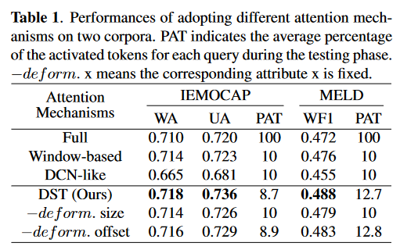
WA：加权准确率
UA：非加权准确率
WF1：精确率和召回率的调和平均数
PAT：每个查询的平均激活词块的平均百分比
4.性能评估
DST在IEMOCAP和MELD数据集上的性能大幅优于其他注意力机制，证明了其在语音情感识别中的有效性。
与DCN－like注意力的性能下降相比，DST的连续标记建模能力显得尤为重要。
通过最低的PAT，DST展示了其在捕捉最有用的情感特征方面的高效性。
后两行了消融实验，舍弃了学习窗口大小，将偏移量重置为零。模型的性能分别有不同程度的变差，证实了提出的方法的重要性。
Chen W, Xing X, Xu X, et al. Dst: Deformable speech transformer for emotion recognition[C]//ICASSP 2023-2023 IEEE International Conference on Acoustics, Speech and Signal Processing (ICASSP). IEEE, 2023: 1-5.

Slide 15
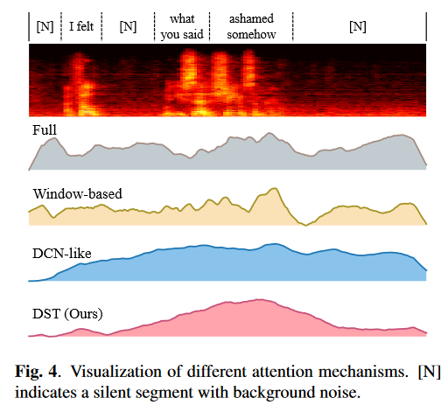
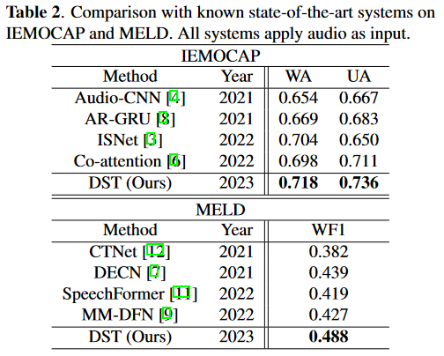
4.性能评估
通过可视化对比了不同注意力机制的注意权重，可以看出DST模型通过可变形注意力机制，能够有效地集中于语音信号中的关键部分，相比于其他注意力机制，展示了更强的对重要片段的识别能力。
Chen W, Xing X, Xu X, et al. Dst: Deformable speech transformer for emotion recognition[C]//ICASSP 2023-2023 IEEE International Conference on Acoustics, Speech and Signal Processing (ICASSP). IEEE, 2023: 1-5.

Slide 16
5.总结
本文提出了一种用于语音情感识别的可变形语音变换器（DST）。DST可通过变形注意窗口有效捕捉多粒度情感线索，注意窗口的大小和位置由模型本身自动决定。DST的这种可变形性大大提高了模型的灵活性和适应性。在IEMOCAP和MELD语料库上的实验结果证明了所提出的DST的有效性。我们希望我们的工作能为语音领域设计灵活而强大的Transformer变体提供启发。未来，我们计划将DST扩展到其他语音任务，并进一步验证其适应性。
Chen W, Xing X, Xu X, et al. Dst: Deformable speech transformer for emotion recognition[C]//ICASSP 2023-2023 IEEE International Conference on Acoustics, Speech and Signal Processing (ICASSP). IEEE, 2023: 1-5.

Slide 17
谢谢聆听

